Slide 1
HARRAN ÜNİVERSİTESİ MÜHENDİSLİK FAKÜLTESİ ELEKTRİK-ELEKTRONİK MÜHENDİSLİĞİ BÖLÜMÜ

Slide 2
Elektrik-Elektronik Mühendisliği Misyonumuz
Öğrencilerine mühendislik için gerekli bilgi ve beceriyi yüksek kalitede sağlayarak
Dünyada ve
Ülkemizde
Onları
Onları
Hem uygulama, hem de araştırma alanında
Başarıyla rekabet edebilecek düzeye ulaştırmaktır.

Slide 3
Elektrik-Elektronik Mühendisliği Vizyonumuz
Elektrik ve Elektronik Mühendisliği alanında
Ülkemizin ve insanlığın ihtiyaç duyduğu
Teknolojileri
Kavramak Geliştirmek Üretmek Yaymak
Beceri
Bilgi

Slide 4
Harran Üniversitesi Bünyesinde Bölümümüz
İlk kez 2012 yılında; lisans, yüksek lisans ve doktora seviyesinde öğrenci alarak Eğitim-Öğretim faaliyetlerine başlayan Elektrik-Elektronik Mühendisliğinde, İngilizce Hazırlık Okulu tercihli olup, Eğitim-Öğretim programı Türkçedir.
Bölümümüz:
2 Profesör,
1 Doçent,
6 Dr. Öğretim Üyesi,
5 Araştırma Görevlisi oluşan kadrosu ile mevcut
406 lisans,89 yüksek lisans ve 18 doktora öğrencisi
ile Eğitim Öğretime devam edip, 2016’dan beri aktif olarak mezun vermektedir.

Slide 5
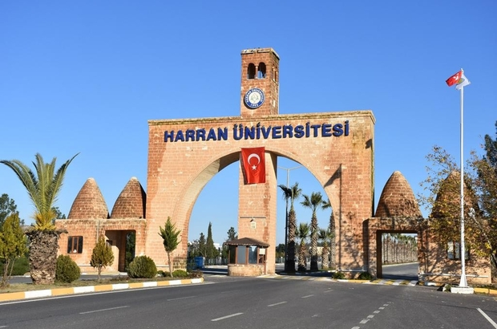
Avantajlarımız
Harran Üniversitesi’nin Avantajlarından Bazıları
Şehir Üniversitesi olması
Erasmus'la yurtdışında eğitim imkânı
Çift Ana Dal ve Yan Dal Programları
Kütüphane olanakları
Osmanbey Kampüsü’nün içerisinde bulunan kız öğrenci yurtları
İstek ve yeteneklere cevap veren kulüp imkânları

Slide 6
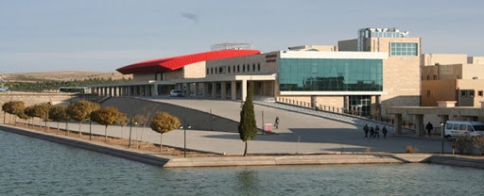
Avantajlarımız
Mühendislik Fakültesi’nin Avantajlarından Bazıları
Güçlü uluslararası deneyime sahip akademik kadro
Güncel ve dünya standartlarında müfredat
Bölümlerin yakın ilişki içinde olmasından kaynaklanan destek imkânları
Öğrencilerin Fakültede kısmi zamanlı olarak çalışabilmeleri
Ayrıca üniversitemiz ve Şanlıurfa Büyükşehir belediyesi iş birliğinde dereceye giren mezunlarımıza iş imkanları sunulmaktadır.
Bilimsel çalışmaların yanı sıra farklı aktivitelerin sunulduğu kulüp etkinlikleri, teknik geziler ve seminerler
Tercihe bağlı olarak İngilizce hazırlık da alınabilir.

Slide 7
Bölümümüz Avantajlarından Bazıları
İsteğe bağlı olup ingilizce hazırlık okunabilir.
Güçlü uluslararası deneyime sahip akademik kadro
Öğretim Üyelerinin haftanın belirli gün ve saatlerinde öğrencilere zaman ayırdığı ofis günleri
İngilizce eğitim
Öğrencilerin Fakültede kısmi zamanlı olarak çalışabilmeleri
İş İmkanı
Güncel ve dünya standartlarında müfredat
Tüm öğrencilere açık bilgisayar laboratuarları
Bilimsel çalışmaların yanı sıra farklı aktivitelerin sunulduğu kulüp etkinlikleri, teknik geziler ve seminerler
Bölümlerin yakın
ilişki içinde
olmasından kaynaklanan destek imkânları

Slide 8
Elektrik-Elektronik Mühendisliği
Elektrik Uygulama Alanlarını
Elektronik Uygulama Alanlarını
İnceler ve geliştirir

Slide 9
Kuvvetli akımlarla çalışan alet ve sistemlerin tasarlanması ve geliştirilmesi üzerine çalışmalar gerçekleştirir.
Elektrik enerjisi tüketen tesislerin (ev, fabrika, vb.) projelerini yapar.
Elektrik
Elektrik enerjisini üreten termik, nükleer ve hidroelektrik santrallerin yapımını gerçekleştirir ve bakımını yapar.
Yapacağı işler için gerekli işgücü ve maliyeti hesaplar.
Mühendisi
Elektrik üretim ve dağıtım sistemleri, motorları ve donanımlarının etkin işleyişini ve güvenliğini sağlamak için kontrol standartları ve işlemlerini kurar.
Üretilen elektrik enerjisinin en verimli şekilde nasıl dağıtılacağına ilişkin planları tasarlar.

Slide 10
Elektronik
Zayıf akımlarla çalışan radar ve telefon haberleşme sistemleri ile uydu haberleşme sistemlerinin tasarlanması ve geliştirilmesini sağlar.
Mühendisi
Mikroelektronik elemanların tasarlanması ve elektronik devre sistemlerinin geliştirilmesine yönelik çalışmalar gerçekleştirir.
Elektronik savunma ve askeri haberleşme sistemlerinde kullanılan her türlü mikrodalga antenin tasarlanması ve üretilmesi için çalışır. Kontrol ve otomasyon alanlarında çalışmalar gerçekleştirir.
Endüstriyel, kontrol ve tıbbi elektronik cihaz ve ekipmanların tasarım, imalat, işletme ve bakımını yapar. Elektronik cihazlarla ilgili AR-GE faaliyetleri yapar ve üretilen cihazların kalite kontrolünü gerçekleştirir.

Slide 11
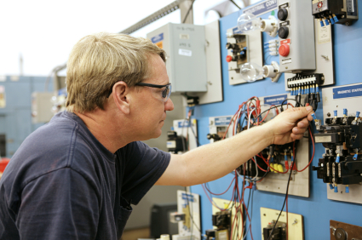
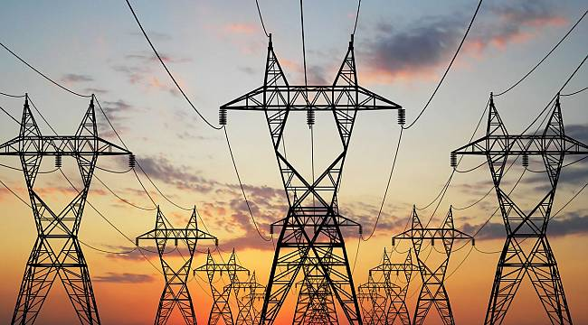
Elektrik-Elektronik Mühendisliği
Elektrik Üretimi, İletimi, dağıtımının yanında aynı zamanda Elektronik aletlerin, iletişim sistemlerinin proje ve çalışmalarının geliştirilmesi ve bu projelerin uygulamaya dökülerek denetlenmesi ile ilgilenen bir mühendisliktir. Bu alanda eğitim alan ve mezun olan kişilere Elektrik- Elektronik mühendisi denir.

Slide 12
Elektrik-Elektronik Mühendisliği Anabilim Dalları
Elektrik Tesisleri
Elektrik
Makineleri
Devreler ve Sistemler
Elektromanyetik Alanlar ve Mikrodalga Tekniği
Kontrol ve
Otomasyon
Telekomünikasyon
Elektronik

Slide 13
Elektrik-Elektronik Mühendisliğinin Bazı Çalışma Alanları
Uydu ve optik
Savunma sanayi
Kablolu ve telsiz
haberleşme
haberleşme
Elektronik devre ve
Robotik ve
Tıp elektroniği
sistem tasarımı
otomasyon
E
lektromekanik
Yüksek enerji
Bilgisayar ağları
sanayi
sistemleri

Slide 14
Bölüm Bünyesindeki Laboratuvarlar
ELEKTRİK MAKİNALARI LABORATUVARI
GÜÇ ELEKTRONİĞİ LABORATUVARI
HABERLEŞME LABORATUVARI
SAYISAL TASARIM LABORATUVARI
ELEKTRİK DEVRE LABORATUVARI
MİKROİŞLEMCİ LABORATUVARI
ELEKTRONİK DEVRE LABORATUVARI
SAYISAL ELEKTRONİK LABORATUVARI
BİLGİSAYAR LABORATUVARI
PLC LABORATUVARI

Slide 15
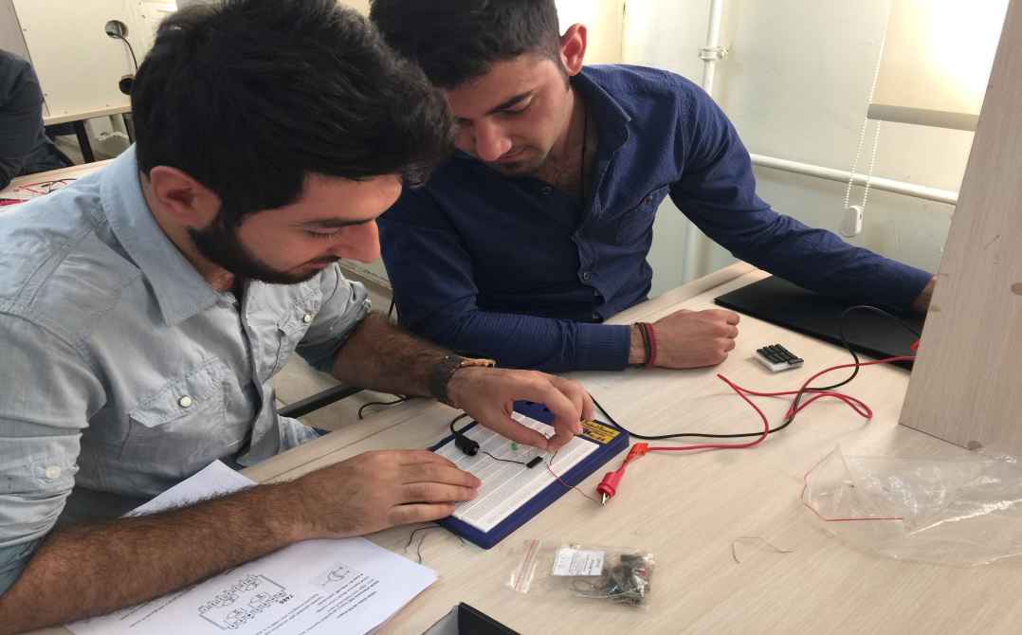
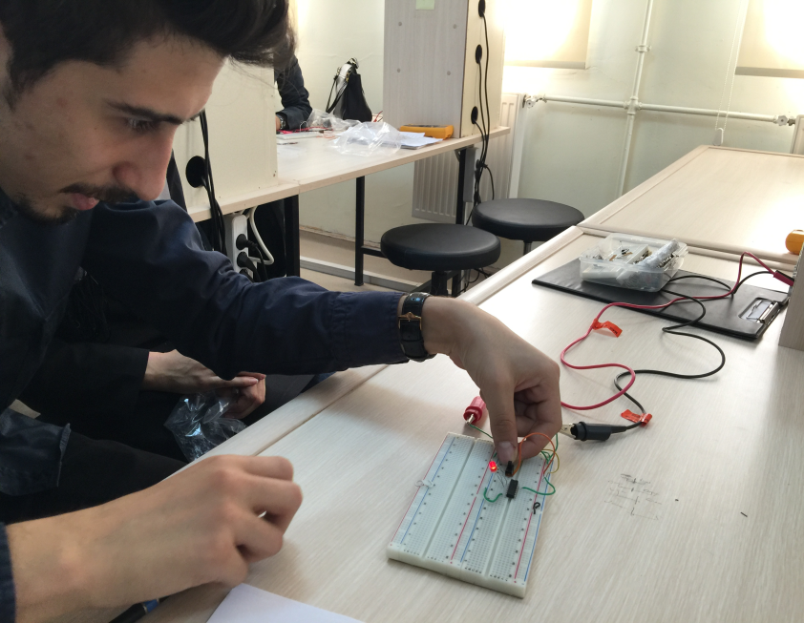
Sayısal Tasarım Laboratuvarı
Sayısal Tasarım Laboratuarımızda Sayısal Tasarım Devreleri dersinde öğrencilerimize anlatılan konuların uygulamaları yapılmaktadır.

Slide 16
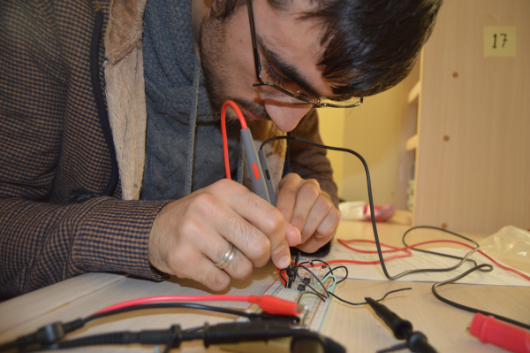
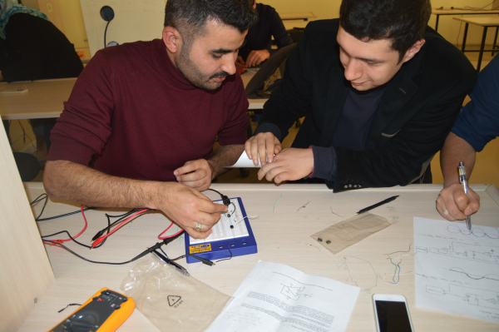
Elektronik Devre Laboratuvarı
Elektronik Devre Laboratuarımızda Elektronik Devreleri dersinde öğrencilerimize anlatılan konuların uygulamaları yapılmaktadır.

Slide 17
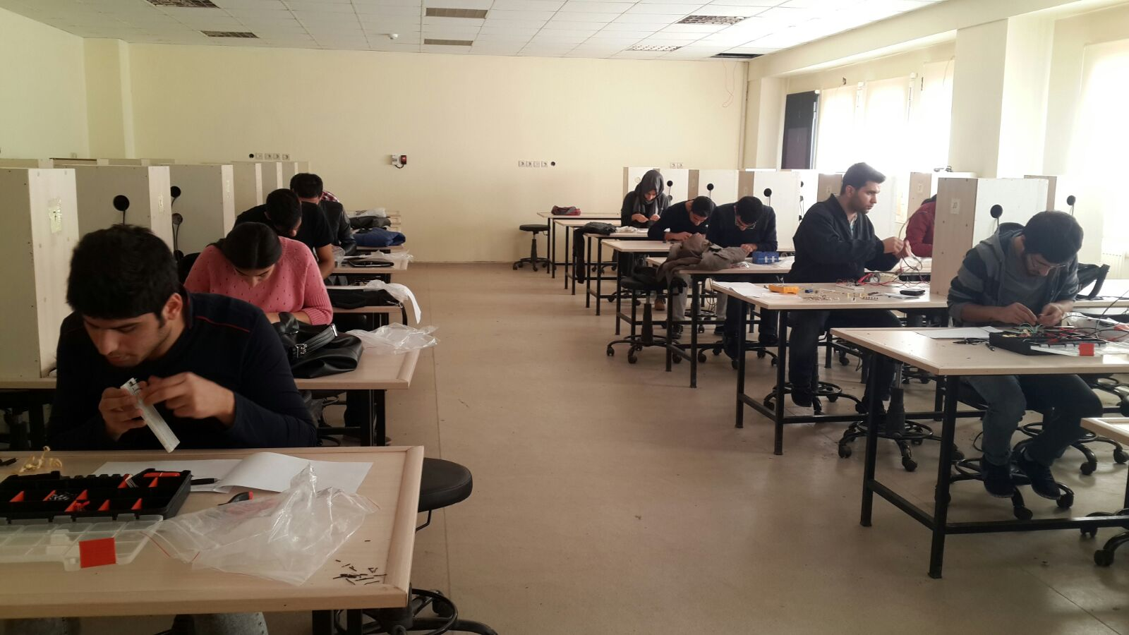
Sayısal Elektronik Laboratuvarı
Sayısal Elektronik Laboratuarımızda Sayısal Elektronik Devreleri dersinde öğrencilerimize anlatılan konuların uygulamaları yapılmaktadır.

Slide 18
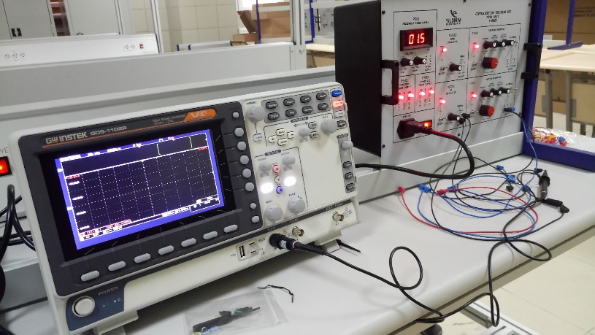
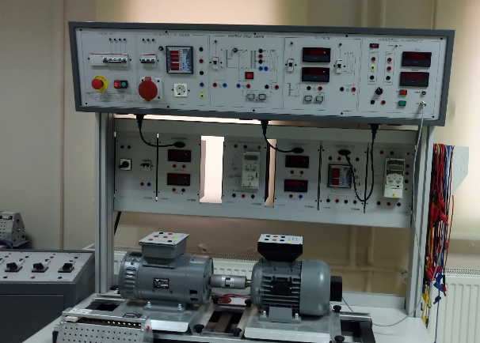
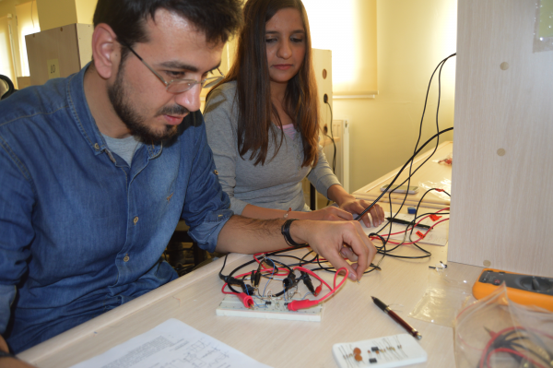

Slide 19
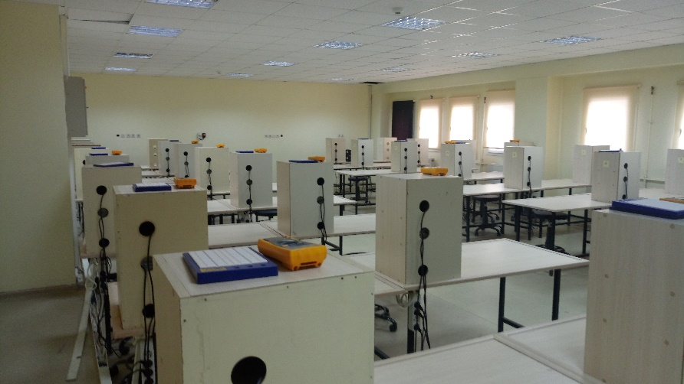
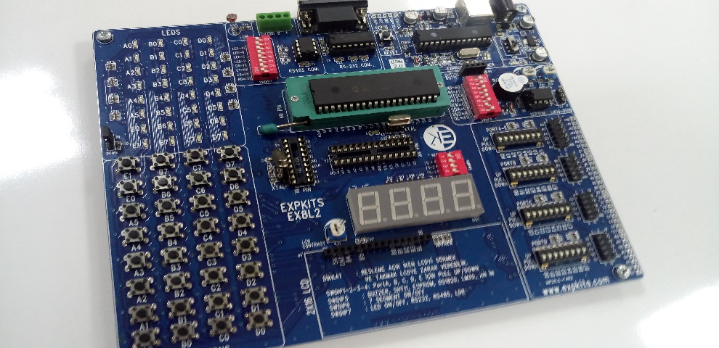
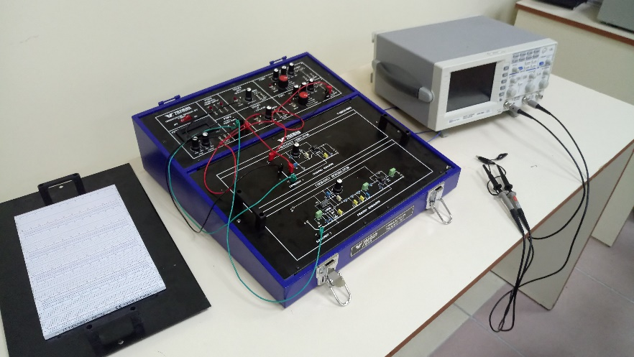
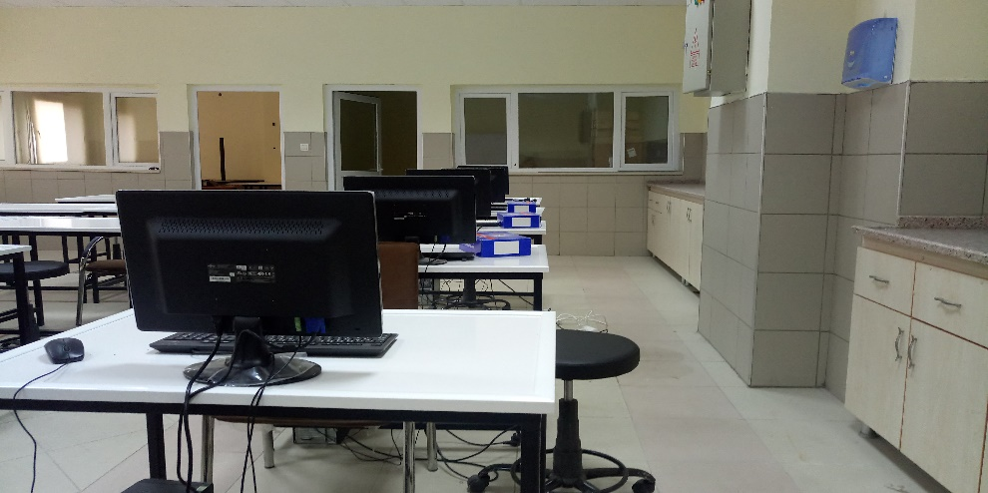

Slide 20
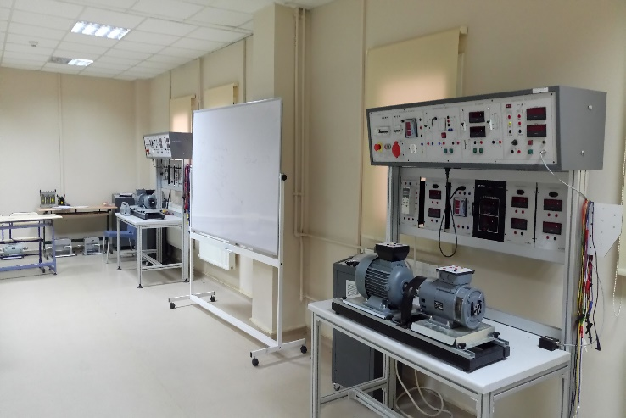
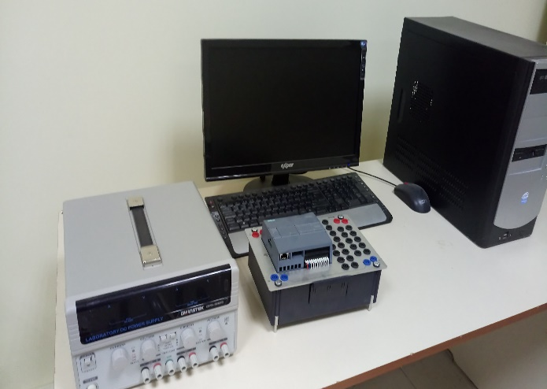
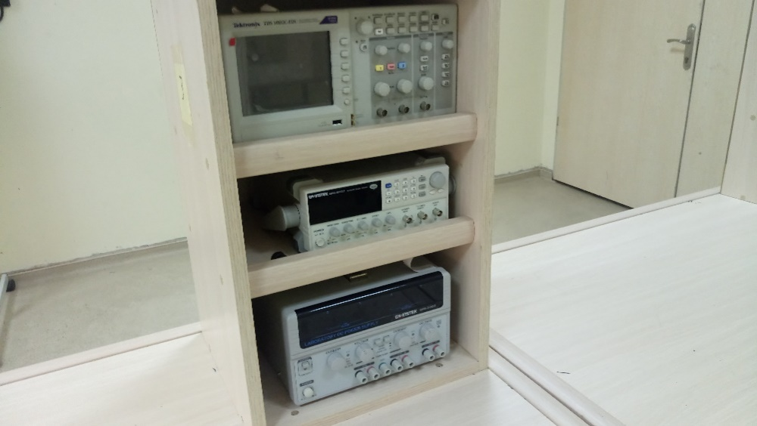

Slide 21
Tercih Edilme Durumu

Slide 22
AKADEMİK PERSONELLER

Slide 23
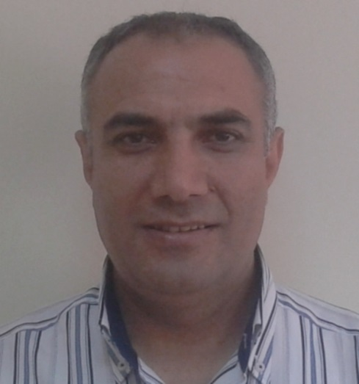
Prof. Dr. Ali KIRÇAY
(Bölüm Başkanı)
Eğitim Bilgileri
Lisans: Fırat Üni. Elektrik-Elektronik Müh. Bölümü
Yüksek Lisans: Pamukkale Üni. Fen Bil. Enst. Elektrik-Elektronik Müh.
Doktora: Dokuz Eylül Üni. Fen Bil. Enst. Elektrik-Elektronik Müh.
Çalışma ve Uzmanlık Alanları:
Düşük gerilimli/güçlü devre tasarımı,
Logaritmik ortam devre tasarımı,
Karekök ortam devre tasarımı,
CMOS yapılı entegre devre tasarımı,
Güç elektroniği devrelerinin tasarımı ve gerçekleştirilmesi,
DC-AC invertör, DC-DC konvertör, AC-AC devre yapıları,
Fotovoltaik sistemler.

Slide 24
Prof. Dr. Ali KIRÇAY
Projeler:
1. "10 MVA DYN 11 ONAF 34500/11000 Güç Transformatörü Üzerinde Nüve (Silisli Saç) Primer, Sekonder Mekanik Konstriksüyon Yapılarında Yeni Teknikler Kullanılarak Güç Sabit Kalmak Kaydıyla Ekonomik Kompakt Trafo Prototip Imal Deneysel Çalısması", KOSGEB Araştırma-Geliştirme, İnovasyon ve Endüstriyel Uygulama Destek Programı, Meksan Trafo Sanayi ve Ticaret Limited Şirketi, Toplam Proje Bütçesi: 683.096,27 TL, Toplam Proje Süresi : 12 Ay, 21/09/2014-22/09/2015, (Proje Danışmanı).
2. "Kısa Devrelere Dayanıklı 16 MVA Güç Trafosu Üretimi", KOSGEB Araştırma-Geliştirme, İnovasyon ve Endüstriyel Uygulama Destek Programı, Meksan Trafo Sanayi ve Ticaret Limited Şirketi, Toplam Proje Bütçesi: 683.096,27 TL, Toplam Proje Süresi : 12 Ay, Ocak 2012-Ocak 2013.
3. "Robotik Uygulama Projesi", (Asia-Pacific Robot Contest 2009 TOKYO yarışması) Pamukkale Üniversitesi Bilimsel Araştırma Projesi (PAUBAP), 2009KRM002, (Araştırmacı).
4. "Elektrik-Elektronik Mühendisliğinde Eğitim Öğretimin Kalitesini Artırmak ve Sanayi Üniversite İşbirliğini Geliştirmek İçin Laboratuar Altyapısı Kurma" Pamukkale Üniversitesi Bilimsel Araştırma Projesi (PAUBAP), 2008KRM016, (Araştırmacı).

Slide 25
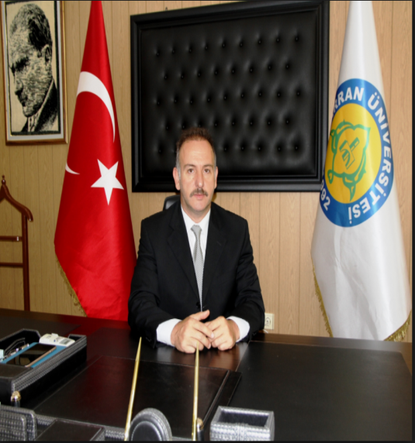
Prof. Dr. M. Tahir GÜLLÜOĞLU
Eğitim Bilgileri
Lisans: Gazi Üniversitesi, Fizik Bölümü, 1990
Yüksek Lisans: Gazi Üniversitesi, Fizik Bölümü, 1995
Doktora: Gazi Üniversitesi, Fizik Bölümü, 2000
Çalışma ve Uzmanlık Alanları: Elektromanyetizma, Atom, Molekül ve Lazer Fiziği , Matematiksel Fizik
Projeler (Bir Kısmı): Bazı Radikallerin Elektron Paramanyetik Rezonans Parametrelerinin hesaplanması. (BAP-7.000 TL)
Mekanik Ventilatörden Ayırma Başarısı Tahmin Parametrelerinin LabVIEW ile Modellenmesi. (BAP-2.0000 TL)
N uçlu organik Ligandların ve bileşiklerin yapısal ve spektroskopik özelliklerinin deneysel ve teorik yöntemlerle incelenmesi. (BAP-8.497 TL)
Bazı Molekül ve Komplekslere ait Farklı Geometrik yapıların İncelenmesi
Organik Bileşiklerin Yapıları ile Süper İletken Malzeme Üretimi ve bu Malzemelerin Spektroskopik Özelliklerinin Deneysel FT IR FT Raman ve FT NMR ve Teorik ab initio HF ve DFT Yöntemleri ile İncelenmesi (BAP-12.564 TL)

Slide 26
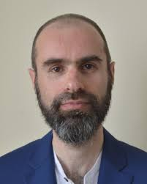
Doç. Dr. Mehmet ÇELEBİ
Eğitim Bilgileri
Lisans: Sakarya Üniversitesi, EEMB 1988-93
Yüksek Lisans: Kocaeli Üniversitesi, EEMB, 1995-98
Doktora: Yıldız Teknik Üniversitesi, Elektrik Mühendisliği, 1998-2003
Çalışma ve Uzmanlık Alanları: Elektrik Makineleri ve Enerji Dönüşümü, Güç Elektroniği, Sayısal Tasarım
Projeler:
Sinüzoidal inverter için yeni bir yaklaşım
Mühendislik Eğitimi Kalitesi ve Öğrenci Memnuniyetinin arttırılmasına yönelik çok amaçlı bir Bilgisayar Laboratuvarının Tasarımı
Öğrenci Uygulama Laboratuvarı ve Elektrik Devre Laboratuvarı Altyapılarının İyileştirilmesi ve 12 220 V trafosuz doğru akım devresi simülasyonu ve uygulaması

Slide 27
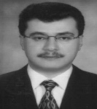
Dr. Öğretim Üyesi NURETTİN BEŞLİ
Eğitim Bilgileri
Lisans: Uludağ Üniversitesi Elektronik Mühendisliği, 1991
Yüksek Lisans: Uludağ Üniversitesi Elektronik Mühendisliği, 1994
Yüksek Lisans (Tezsiz): Florida Institute of Technology, Bilgisayar Mühendisliği 1997
Doktora: Florida Institute of Technology, Bilgisayar Mühendisliği, 2004
Çalışma ve Uzmanlık Alanları: Sayısal Tasarım , Gömülü Sistemler , Yenilenebilir Enerji Sistemleri
Projeler:
Harran Üniversitesi Güneş Enerjili Otomobil (Kalkınma Bakanlığı), Harran Üniversitesi Yeni Kampüsünün İleri Güneş Enerjisi Teknolojileri İle Entegrasyonu ve GAP Bölgesinde Uygulanabilir Teknolojilerin Araştırılması DPT Projesi, (Kalkınma Bakanlığı), Toplamda (11 adet proje ve 2.544.074 TL Bütçe)

Slide 28
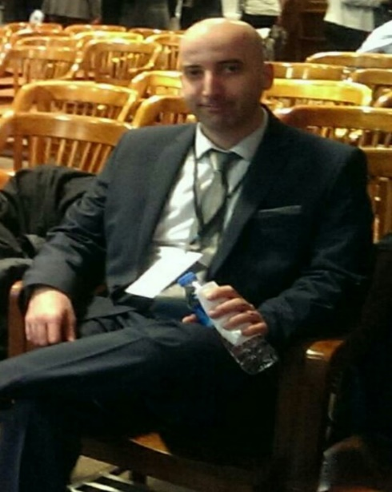
Dr. Öğretim Üyesi Hasan GÖKTAŞ
Eğitim Bilgileri
Lisans: İzmir Yüksek Teknoloji Enstitüsü, Makine Mühendisligi, 2006
Yüksek Lisans: The George Washington University, Electrical Engineering, 2010
Doktora: The George Washington University, Computer Engineering, 2015
Post-Doktora: The George Washington University, Electrical and Computer Engineering, 2016
Çalışma ve Uzmanlık Alanları: ASIC Design (Digital VLSI, Analog VLSI and RF VLSI), MEMS (Microelectromechanical Systems and Sensors), Photonics and Plasmonics
Projeler: Portable Biosensors, THz Graphene Antenna, THz speed plasmonic Switches, Wide Range Tunable CMOS-MEMS Filters, & Wide Range Tunable Optic Antenna

Slide 29
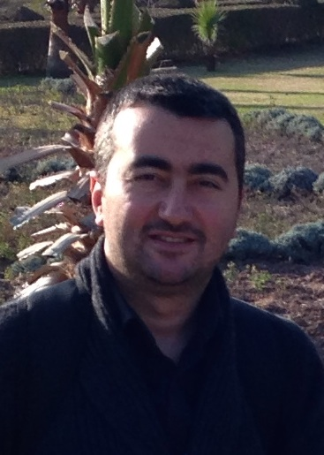
Dr. Öğretim Üyesi Abdülkadir GÜMÜŞÇÜ
Eğitim Bilgileri
Lisans: İnönü Üniversitesi Elektrik-Elektronik Mühendisliği Bölümü
Yüksek Lisans: Gaziantep Üniversitesi Elektrik-Elektronik Mühendisliği Bölümü
Doktora: Harran Üniversitesi Elektrik-Elektronik Mühendisliği Bölümü
Çalışma ve Uzmanlık Alanları: Görüntü İşleme, Yapay Öğrenme,
Projeler: Yürüyüş Analizi ile Kişi Tanıma (HÜBAK – Yürütücü)
Yüksek Boyutlu Uzaylarda Öznitelik Oluşturma ve Seçme (HÜBAK – Prof.Dr. Ramazan Taşaltın)
GAP-YENEV (DPT – Prof.Dr.Bülent Yeşilata)
Yabancı Kelimelerin Etkisinin Azaltılması için İlişkisel Veritabanı Tasarımı (HÜBAK – Yrd.Doç.Dr. Dursun Akaslan)
Arka Plan Çıkarımı ile Şüpheli Paket Tespiti (HÜBAK – Yrd.Doç.Dr. Nurettin Beşli)

Slide 30
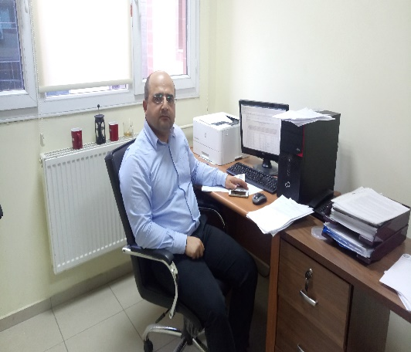
Dr. Öğretim Üyesi Hasari Karci
(Bölüm Başkan Yardımcısı)
Eğitim Bilgileri
Lisans: Hacettepe Üniversitesi
Yüksek Lisans: Gaziantep Üniversitesi
Doktora: Gaziantep Üniversitesi
Çalışma ve Uzmanlık Alanları:
Zamanla değişen sistemlerim dalgacık dönüşümü ile analizi
Genetik programlama ile analog devrelerin sentezi.

Slide 31
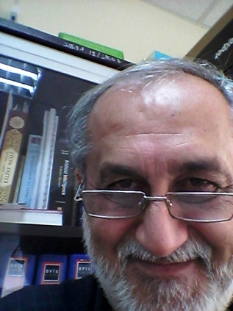
Dr. Öğretim Üyesi Ümit ÜNCÜ
Eğitim Bilgileri –
Lisans: ODTÜ – Elektrik & Elektronik Müh [7ci Group (=Computer & Telecommunication)]
Yüksek Lisans: Sakarya Üniv – Elektrik & Elektronik Müh ABD
Doktora: Sakarya Üniv – Elektrik & Elektronik Müh ABD
Çalışma ve Uzmanlık Alanları:
Bulanık Uzman Sistemler
Bulanık Sinir Ağları
Bulanık Kontrol Sistemleri
Bulanık Optimizasyon
Projeler:
Zeki Tıbbi Teşhis Program Tasarımları
Zeki Endüstriyel Algılama ve Teşhis Tasarımları

Slide 32
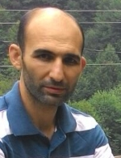
Dr. Öğretim Üyesi Kerim KARADAĞ
(Bölüm Başkan Yardımcısı)
Eğitim Bilgileri
Lisans: Çukurova Üniversitesi Mühendislik - Mimarlık Fakültesi Elektrik Elektronik Mühendisliği (2006)
Yüksek Lisans: Dicle Üniversitesi Mühendislik Fakültesi Elektrik Elektronik Mühendisliği (2013)
Doktora: Harran Üniversitesi Mühendislik Fakültesi Elektrik Elektronik Mühendisliği (2017)
Çalışma ve Uzmanlık Alanları: Sinyal İşleme, Yapay Zeka, Veri Madenciliği ve makine öğrenme.

Slide 33
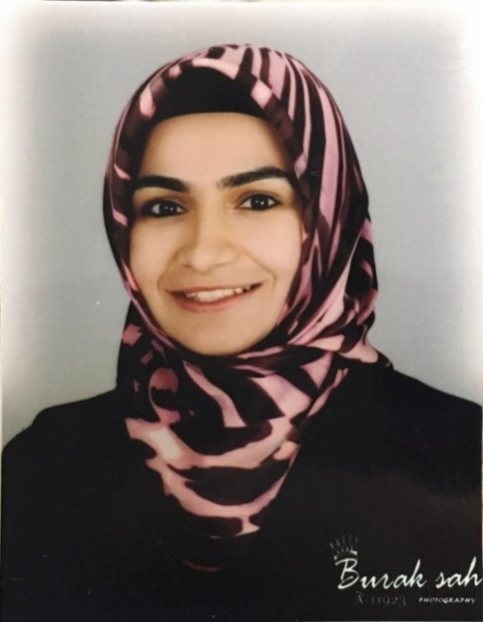
Arş. Gör. Fatma Zuhal ADALAR
Eğitim Bilgileri
Lisans: Ömer Halisdemir Üniversitesi
Yüksek Lisans: Harran Üniversitesi
Doktora: Harran Üniversitesi
Çalışma ve Uzmanlık Alanları: Analog Sinyal İşleme, Akım Modlu Devreler, Companding Devreler, Karekök Ortam Devreleri

Slide 34
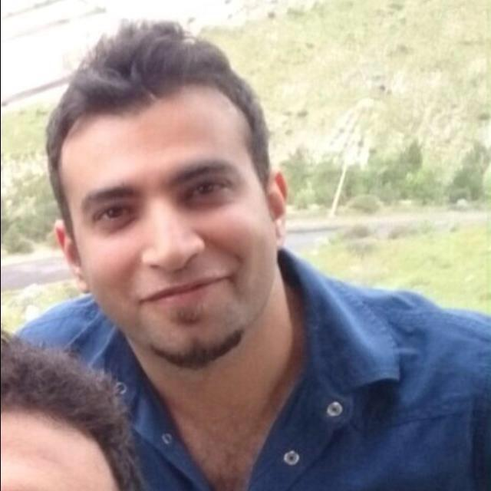
Arş. Gör. Ünal YILMAZ
Eğitim Bilgileri
Lisans: Çukurova Üniversitesi Elektrik-Elektronik Müh., 2013
Yüksek Lisans: Harran Üniversitesi Elektrik-Elektronik Müh., 2016
Doktora: Çukurova Üniversitesi Elektrik-Elektronik Müh., 2016-(Devam ediyor)
Çalışma ve Uzmanlık Alanları: Güç Elektroniği, Enerji Verimliliği
Projeler: Sokak Aydınlatması İçin PV Beslemeli Yüksek Verimli LED Sürücü Devresi Tasarımı ve gerçekleştirilmesi, HÜBAP (2016).
Elektrikli Araçlarda Batarya Şarj Ünitesi için Yüksek Verimli DC-DC Dönüştürücü Modellemesi ve Deneysel Analizi HÜBAP (2019)

Slide 35
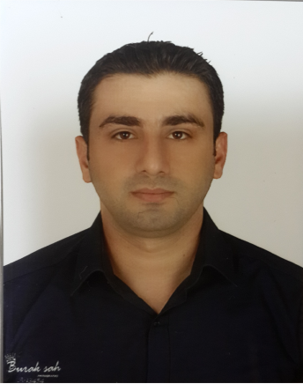
Arş. Gör. Uğur HARMANCI
Eğitim Bilgileri
Lisans: Çukurova üniversitesi (2013)
Yüksek Lisans: Harran üniversitesi (2016)
Doktora: Harran üniversitesi (2016-…)
Çalışma ve Uzmanlık Alanları:
Yenilenebilir Enerji
Güç Elektroniği
Asenkron motorlar
Projeler: Solar (Fotovoltaik) Ac Pompa (HÜBAP, 2016)
35

Slide 36
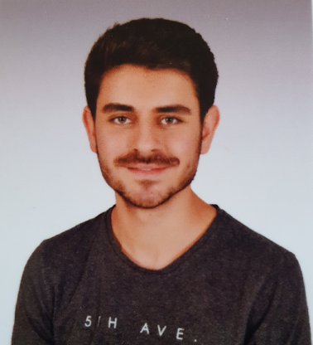
Arş. Gör. Fatih KORKMAZ
Eğitim Bilgileri
Lisans: Gaziantep Üniversitesi Elektrik-Elektronik Mühendisliği
Yüksek Lisans: Harran Üniversitesi Elektrik-Elektronik Mühendisliği
Çalışma ve Uzmanlık Alanları: Kontrol Kumanda Sistemleri
36

Slide 37
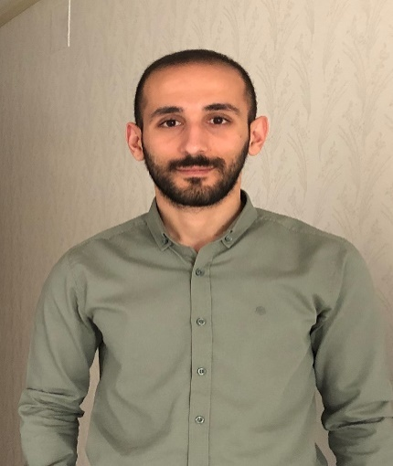
Arş. Gör. Ahmet HAMZAOĞLU
Eğitim Bilgileri
Lisans : Erciyes Üniversitesi Elektrik-Elektronik Müh., 2016
Yüksek lisans : Erciyes Üniversitesi Elektrik-Elektronik Müh., 2019
Doktora : Harran Üniversitesi Elektrik-Elektronik Müh. 2019 (Devam ediyor)
Çalışma ve uzmanlık alanları: Güç optimizasyonu, Enerji dağıtım sistemleri, Güneş enerji sistemleri.
Projeler: Elektrik Enerjisi Dağıtım Sistemlerindeki Enerji Kayıplarının Azaltılması için Güneş Enerjisi Sistemlerinin Entegrasyonun PSO Algoritması Kullanılarak İncelenmesi BAP(2019)

Slide 38
Seminerler ve Teknik Geziler

Slide 39
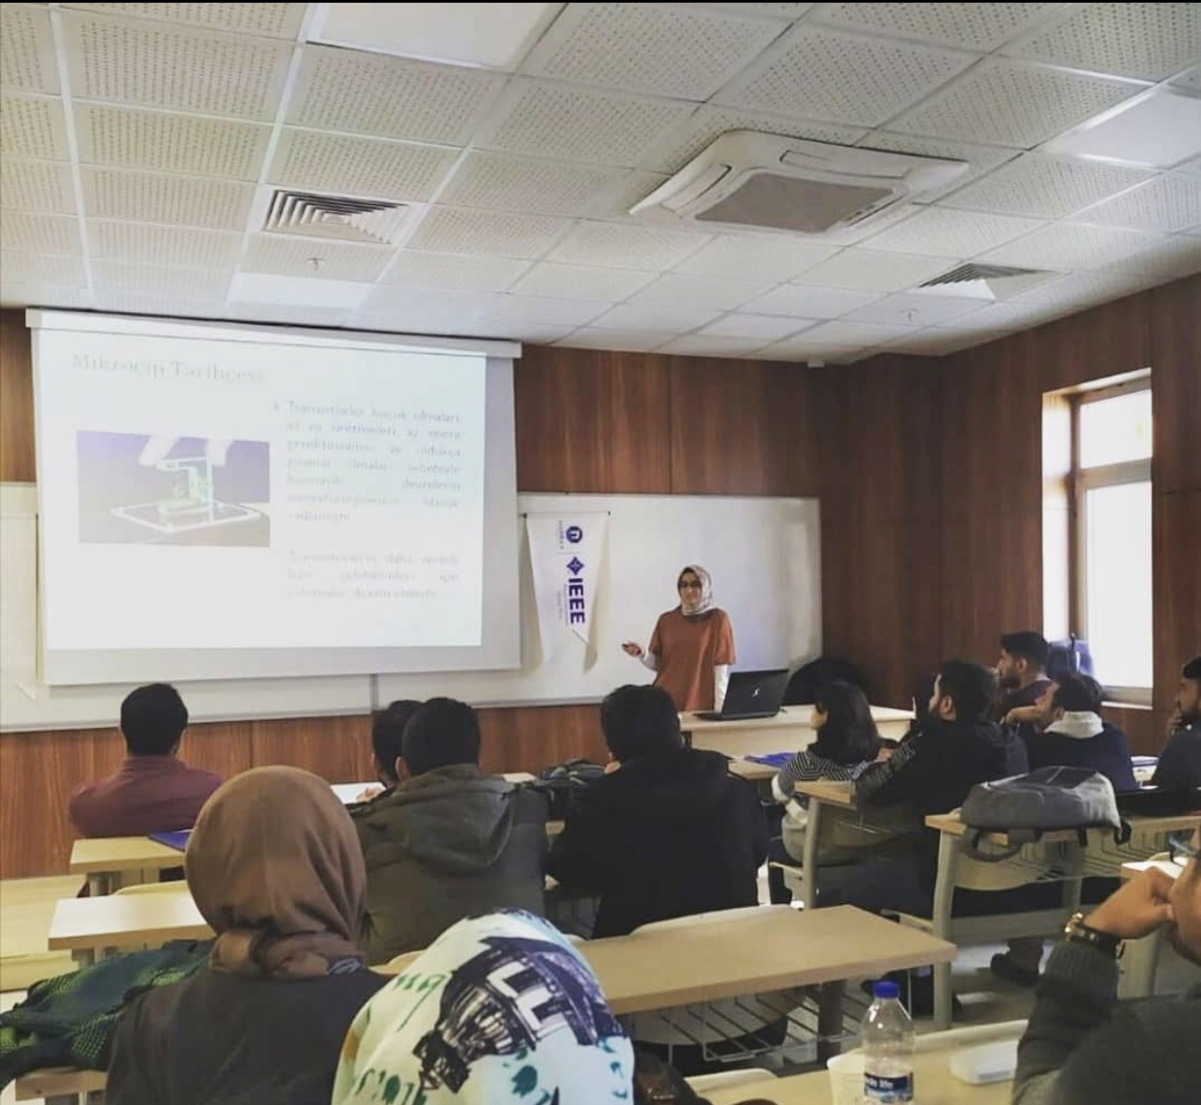
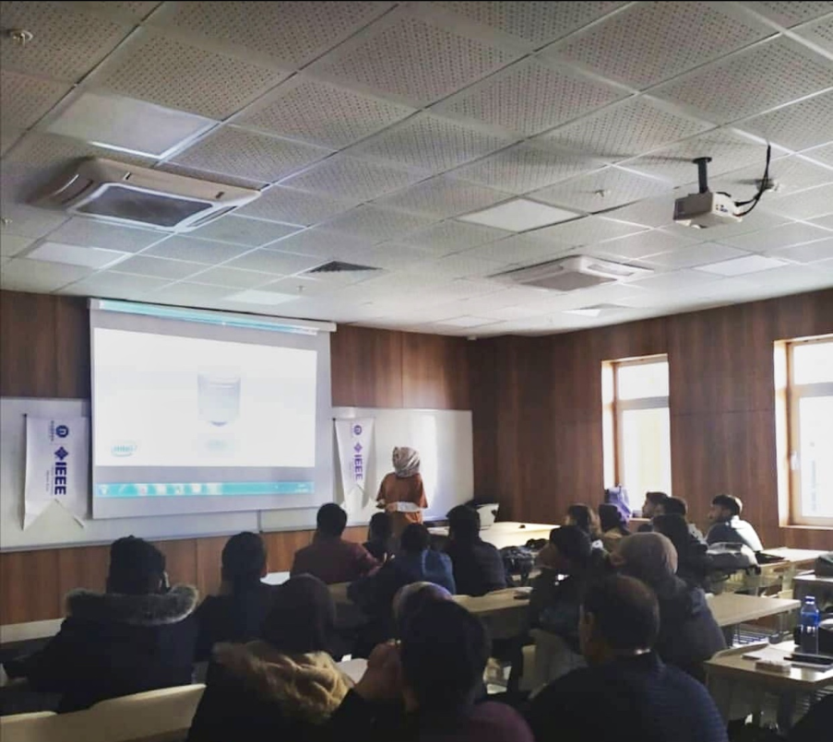
Geçmişten Geleceğe Mikroelektronik Semineri (HRÜ IEEE Öğrenci kolu)

Slide 40
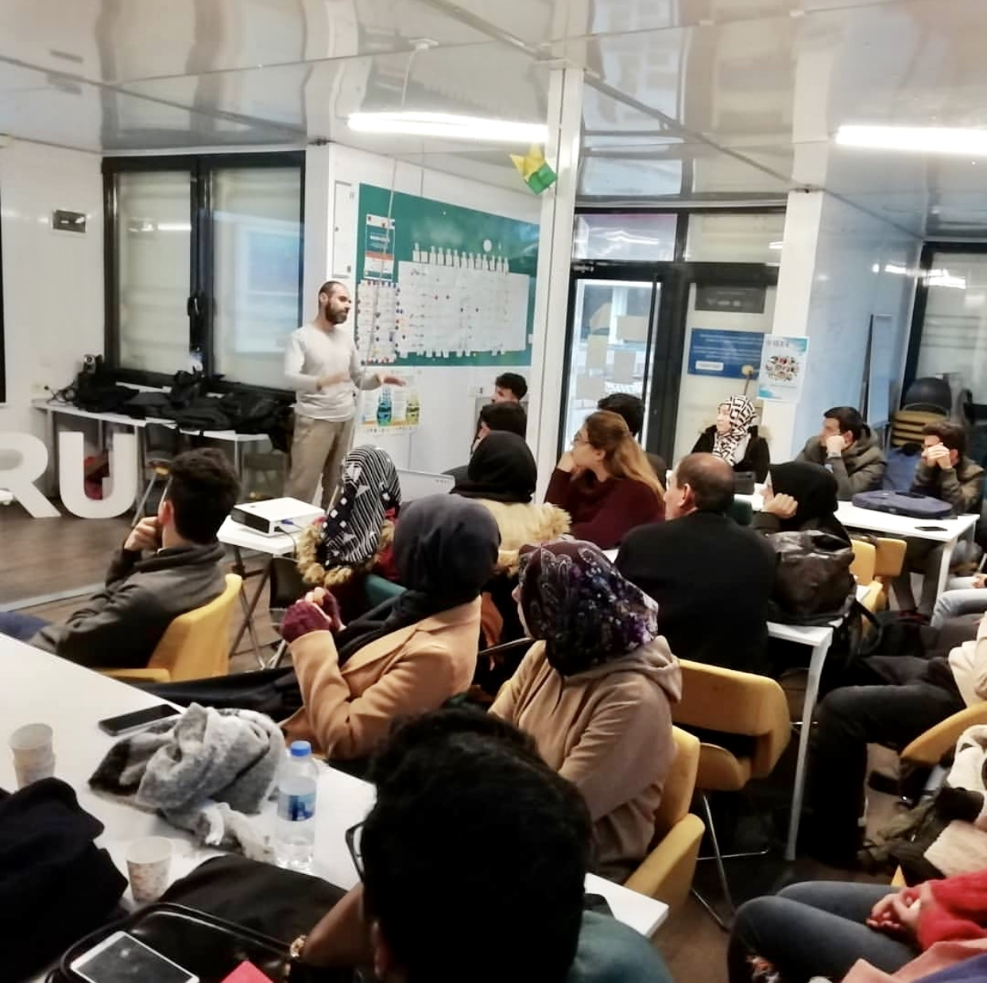
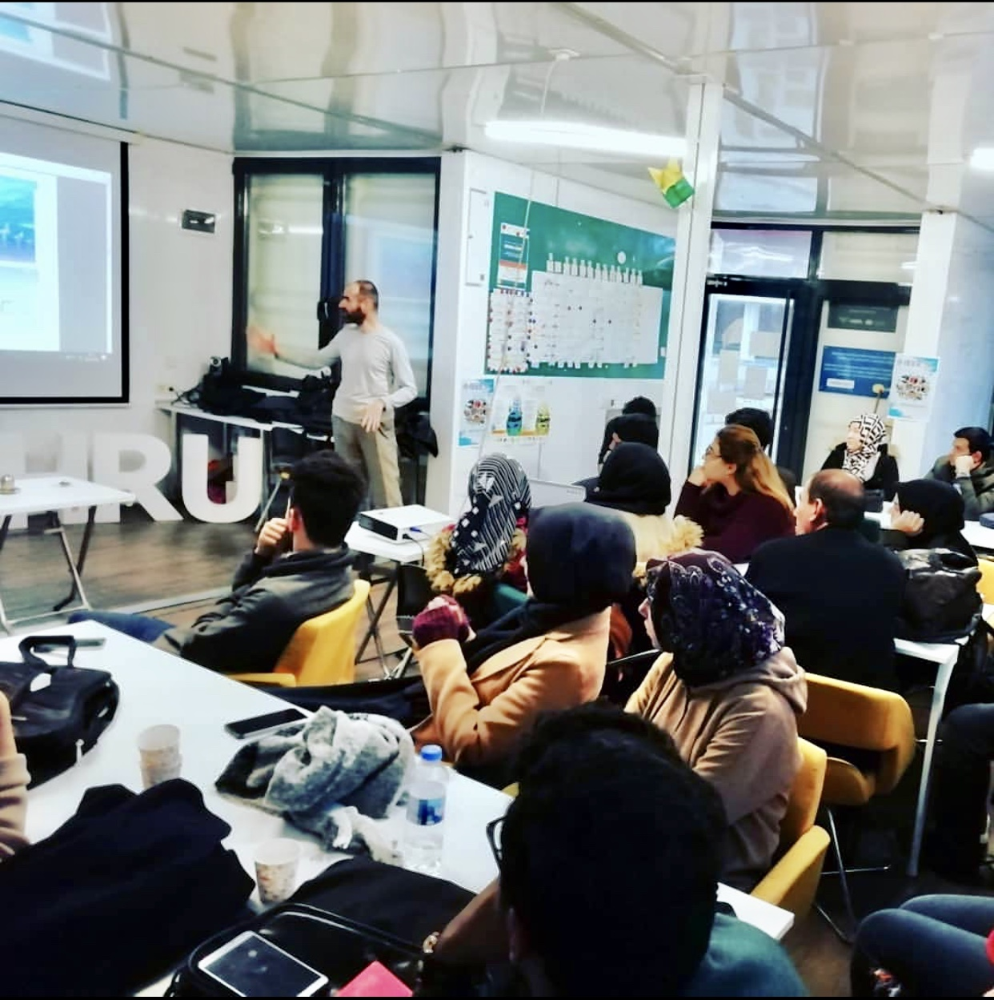
3D Yazıcı ve 3D Modelleme 101 Eğitimi (HRÜ IEEE Öğrenci kolu)

Slide 41
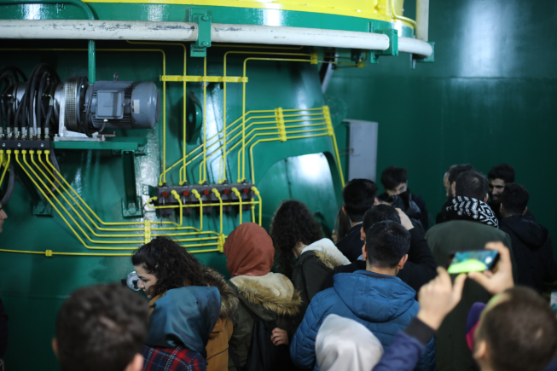
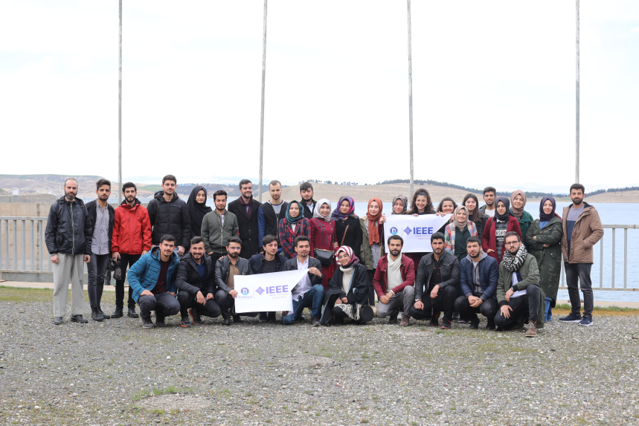
Atatürk Barajı ve Hidroelektrik Santraline Teknik Gezi (HRÜ IEEE Öğrenci kolu)

Slide 42
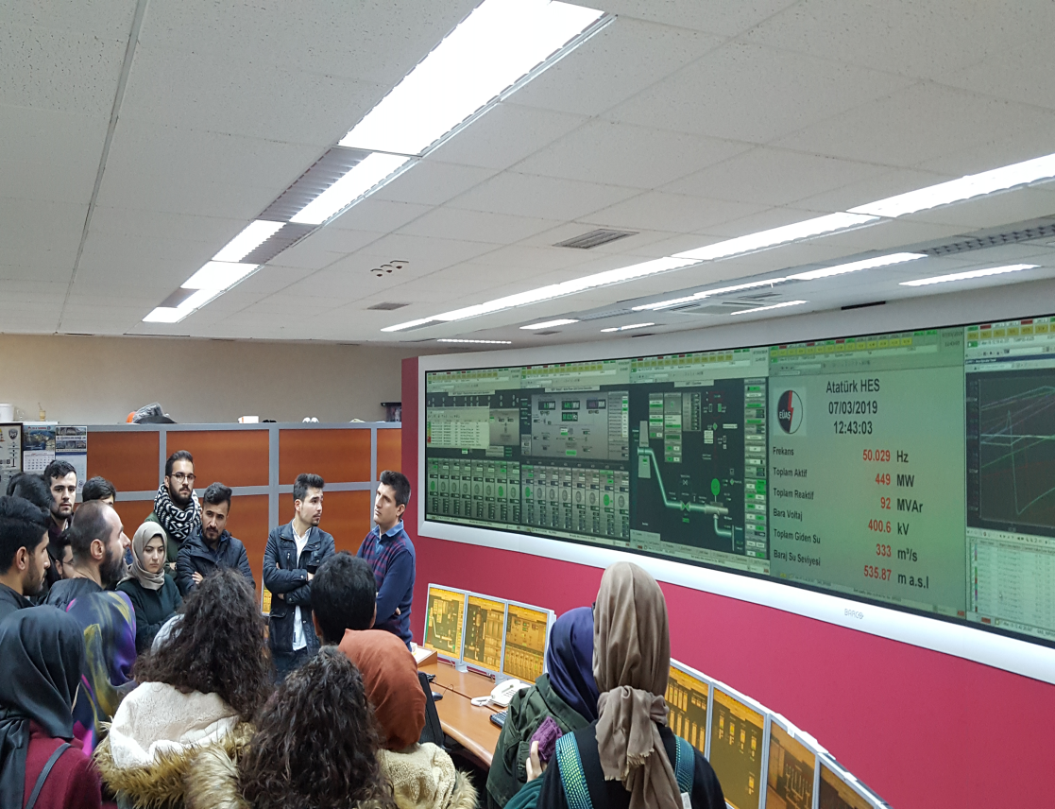
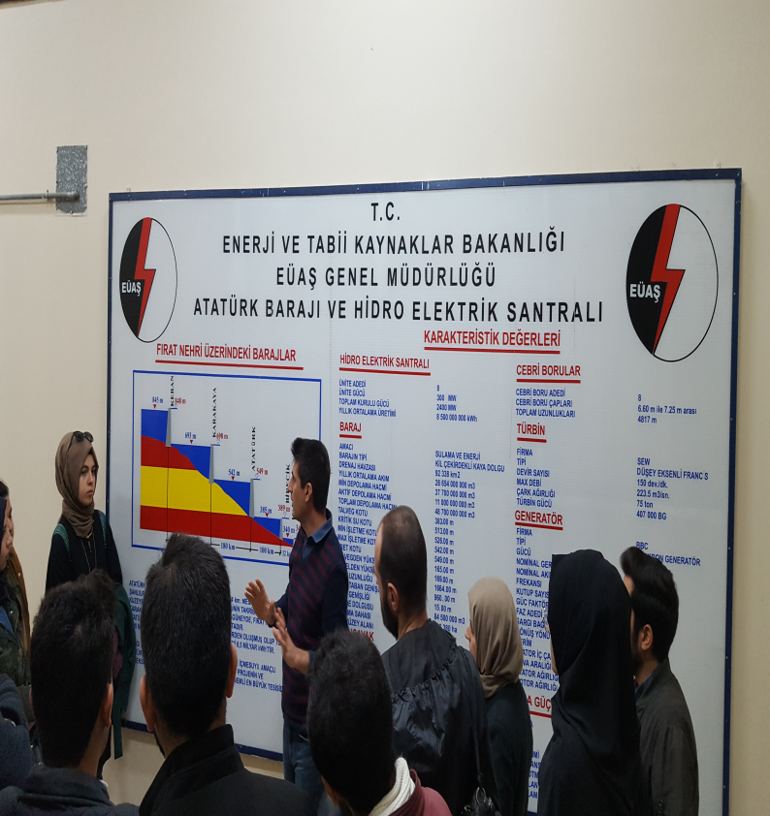
Atatürk Barajı ve Hidroelektrik Santraline Teknik Gezi (HRÜ IEEE Öğrenci kolu)

Slide 43
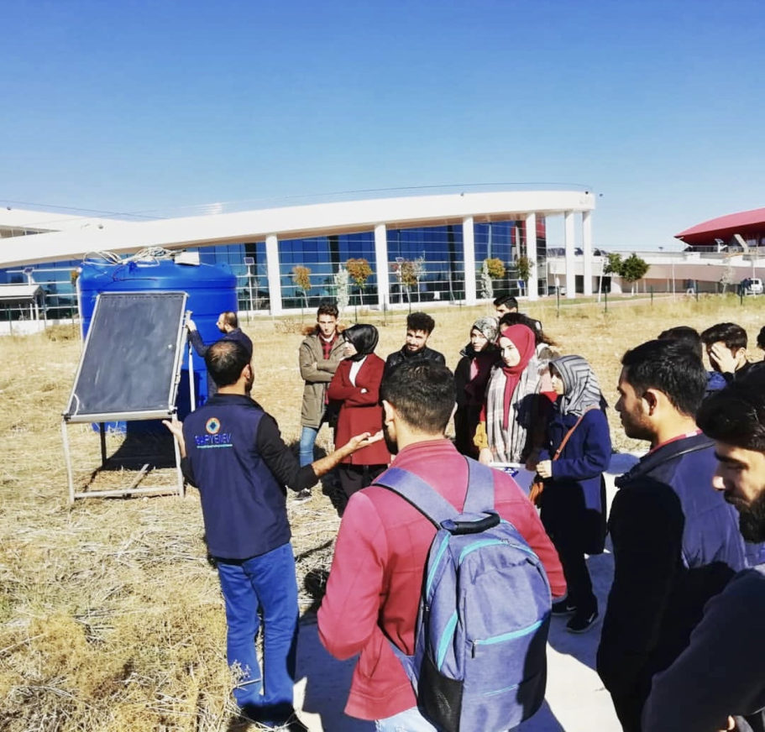
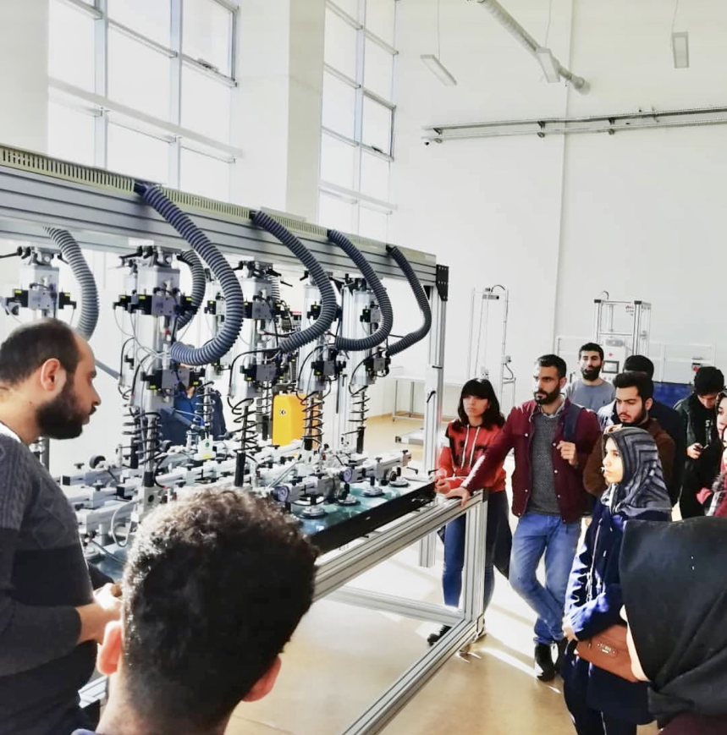
GAP YENEV’ e Teknik Gezi (HRÜ IEEE Öğrenci kolu)

Slide 44
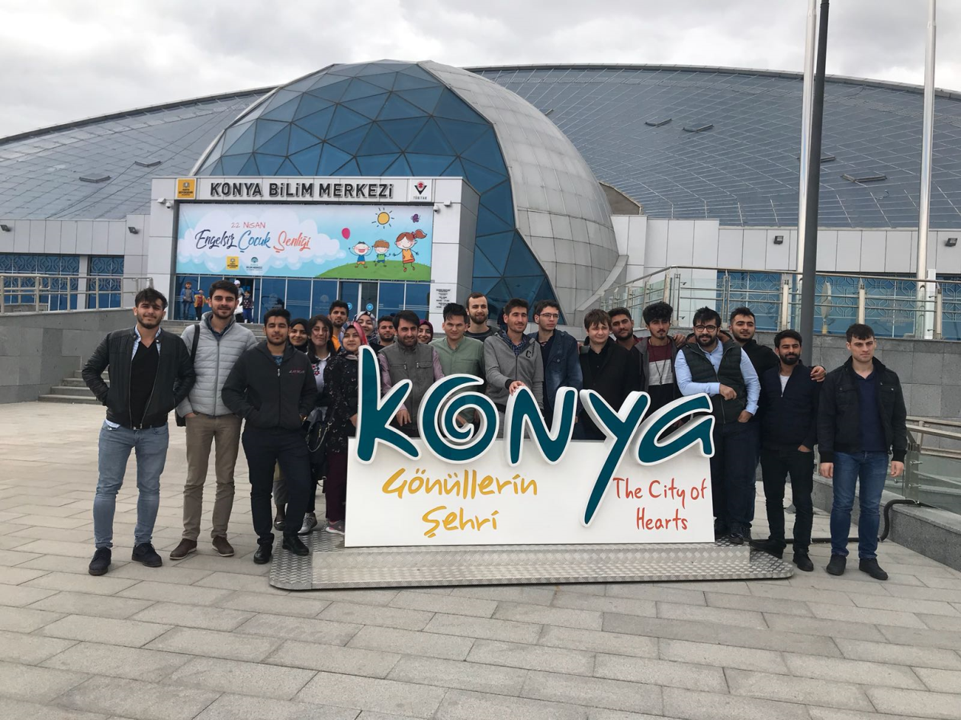
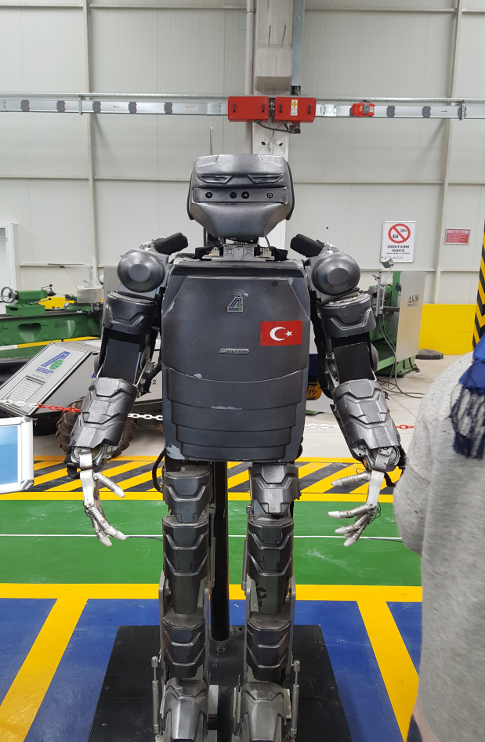
Konya Teknik Gezisi

Slide 45
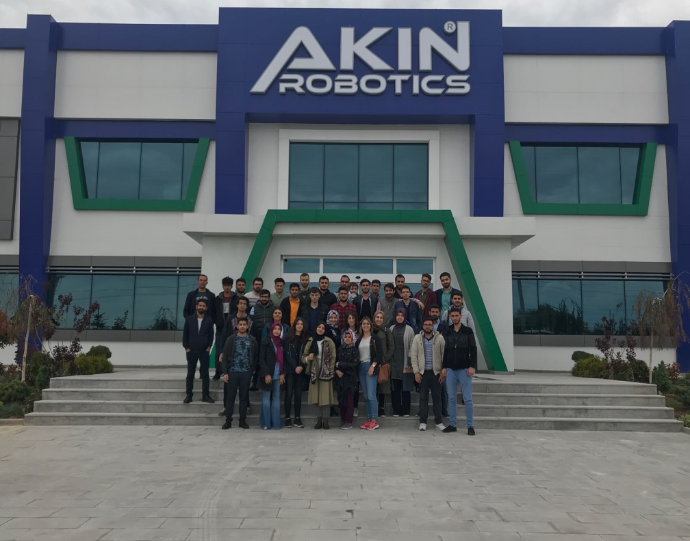
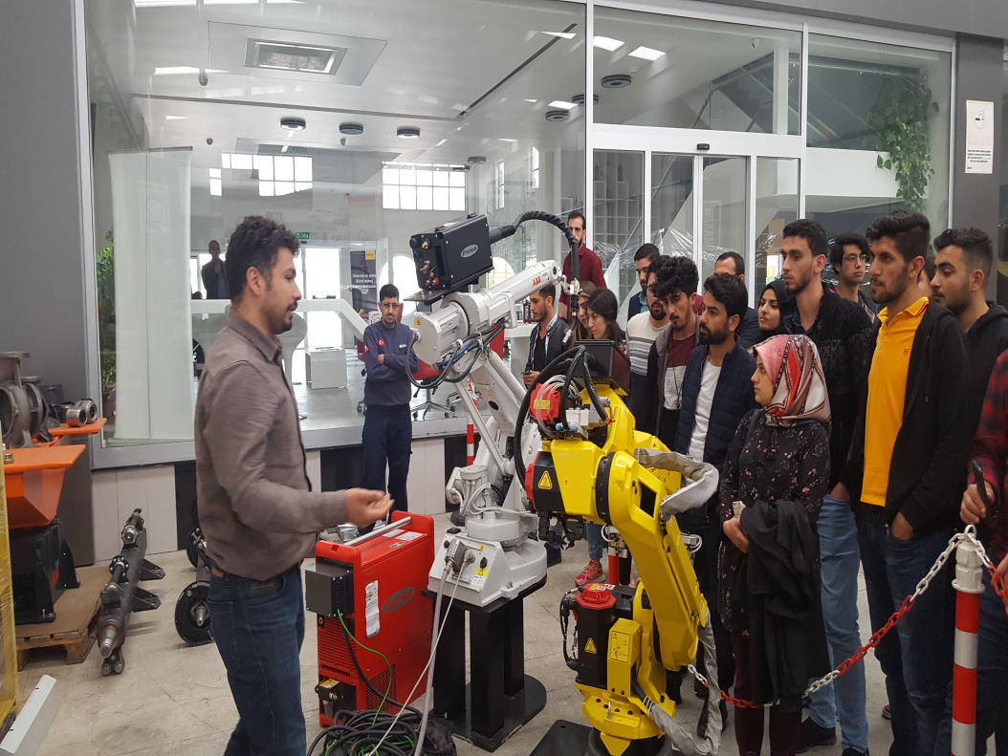
Konya Teknik Gezisi

Slide 46
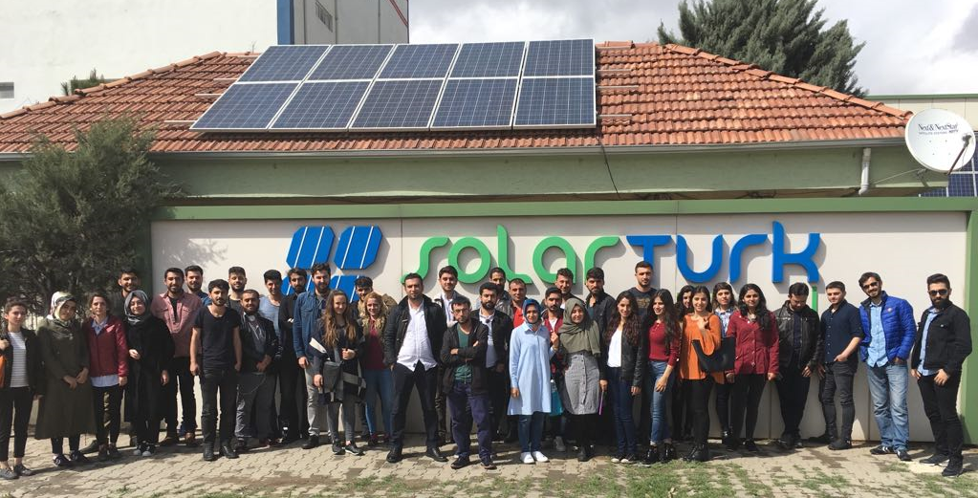
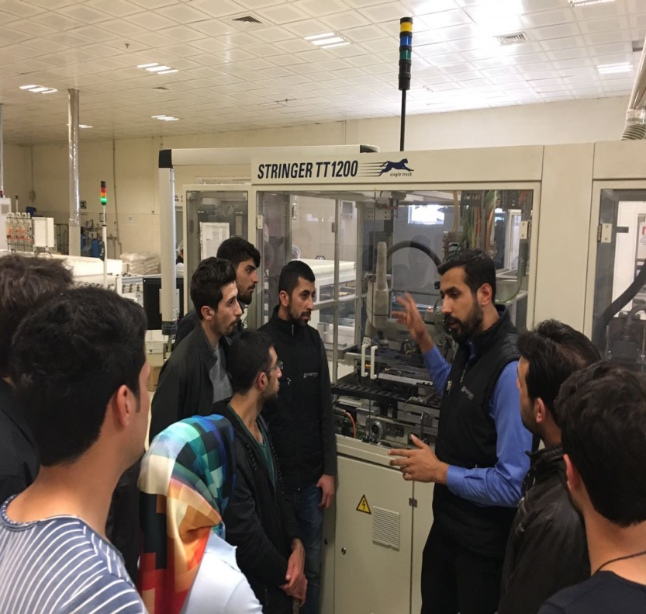
Gaziantep Teknik Gezisi (Organize Sanayi Solar Türk)

Slide 47
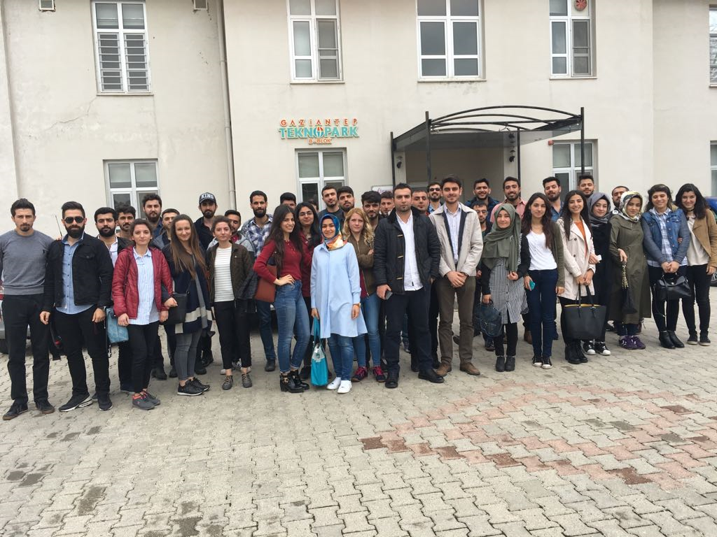
Gaziantep Teknik Gezisi (Teknopark)

Slide 48
Meksan Transformatör

Slide 49
Bölümümüz Öğrencilerinin Bitirme Ödevleri

Slide 50
Bölümümüz Öğrencilerinin Bitirme Ödevleri

Slide 51
Bölümümüz Öğrencilerinin Bitirme Ödevleri

Slide 52
Proje Adı | Projede yer alan öğretim elemanı | Görevi | Destekleyen Kurum | Bütçe
Akış tipi çizelgeleme probleminin yeni kaotik metasezgisel optimizasyon algoritmaları ile çözümlenmesi | Dr. Öğr. Üyesi Abdülkadir Gümüşçü | Araştırmacı | TÜBİTAK-1002 | 30.000 TL
Yenilikçi Yerli Endüstriyel Ölçekte Fresnel Kolektör Geliştirilmesi ve Prototip Üretimi | Dr. Öğr. Üyesi Abdülkadir Gümüşçü | Araştırmacı | TÜBİTAK-1003
Parkinson Hastalarının Verimli İlaç Kullanımı İçin Akıllı Bileklik (Başvuru Yapıldı) | Dr. Öğr. Üyesi Abdülkadir Gümüşçü | Yürütücü | TÜBİTAK-1512 | 184.000 TL
Makine Öğrenme Yöntemlerini Kullanarak Spiral Test ile Parkinson Hastalığının Tahmini | Dr. Öğr. Üyesi Abdülkadir Gümüşçü | Yürütücü | HÜBAK | 12.000 TL
GAP Maker Atölyesi | Dr. Öğr. Üyesi Abdülkadir Gümüşçü | Yürütücü | GAP BKİ | 134.000 TL
GAP Yeşil Enerji Bölgesi (YEB) Kamusal Entegrasyon Projesi | Dr. Öğr. Üyesi Abdülkadir Gümüşçü | Araştrımacı | GAP BKİ
Tekno-Girişimcilik ve İnovasyon Merkezi | Dr. Öğr. Üyesi Abdülkadir Gümüşçü | Yürütücü | Karacadağ Kalkınma Ajansı | 2.700.000TL
Üniversite-Sanayi İşbirliği Merkezi Projesi | Dr. Öğr. Üyesi Abdülkadir Gümüşçü | Araştırmacı | Karacadağ Kalkınma Ajansı | 400.000 TL

Slide 53
Proje Adı | Projede yer alan öğretim elemanı | Görevi | Destekleyen Kurum | Bütçe
20/25 Mva Onan Onaf Transformatörün Primer Sargılarının Örgülü (Ctc) İletken İle Sarılarak Düşük Kayıplı Trafo Prototipi Üretimi | Doç.Dr.Ali KIRÇAY | DANIŞMAN | KOSGEB Araştırma-Geliştirme, İnovasyon ve Endüstriyel Uygulama Destek Programı, Meksan Trafo Sanayi ve Ticaret Limited Şirketi (Devam Ediyor) | 521.512,25 TL
Transformatör Üretimi İçin Modern Yöntemler Kullanılarak, Kayıpları Azaltmak Suretiyle, Enerji Verimliliğinin Artırılması | Doç.Dr.Ali KIRÇAY | DANIŞMAN | KOSGEB KOBİGEL-KOBİ GELİŞİM Destek Programı, Meksan Trafo Sanayi ve Ticaret Limited Şirketi (Devam Ediyor) | 1.154.000 TL
Sokak Aydınlatması İçin PV Beslemeli Yüksek Verimli LED Sürücü Devresi Tasarımı ve Gerçekleştirilmesi” | Doç.Dr.Ali KIRÇAY | YÜRÜTÜCÜ | Harran Üniversitesi Bilimsel Araştırma Projesi 10.11.2015 -21.07.2016.

Slide 54
Proje Adı | Projede yer alan öğretim elemanı | Görevi | Destekleyen Kurum | Bütçe
"10 MVA DYN 11 ONAF 34500/11000 Güç Transformatörü Üzerinde Nüve (Silisli Saç) Primer, Sekonder Mekanik Konstriksüyon Yapılarında Yeni Teknikler Kullanılarak Güç Sabit Kalmak Kaydıyla Ekonomik Kompakt Trafo Prototip Imal Deneysel Çalısması", | Doç.Dr.Ali KIRÇAY | DANIŞMAN | KOSGEB Araştırma-Geliştirme, İnovasyon ve Endüstriyel Uygulama Destek Programı, Meksan Trafo Sanayi ve Ticaret Limited Şirketi 21/09/2014-22/09/2015 | 683.096,27 TL
"Kısa Devrelere Dayanıklı 16 MVA Güç Trafosu Üretimi" | Doç.Dr.Ali KIRÇAY | DANIŞMAN | KOSGEB Araştırma-Geliştirme, İnovasyon ve Endüstriyel Uygulama Destek Programı, Meksan Trafo Sanayi ve Ticaret Limited Şirketi Ocak 2012-Ocak 2013 | 583.096,00 TL
"Robotik Uygulama Projesi", (Asia-Pacific Robot Contest 2009 TOKYO yarışması) | Doç.Dr.Ali KIRÇAY | ARAŞTIRMACI | Pamukkale Üniversitesi Bilimsel Araştırma Projesi (PAUBAP), 2009KRM002,

Slide 55
Proje Adı | Projede yer alan öğretim elemanı | Görevi | Destekleyen Kurum | Bütçe
Elektrik-Elektronik Mühendisliğinde Eğitim Öğretimin Kalitesini Artırmak ve Sanayi Üniversite İşbirliğini Geliştirmek İçin Laboratuar Altyapısı Kurma" | Doç.Dr.Ali KIRÇAY | Araştırmacı | Pamukkale Üniversitesi Bilimsel Araştırma Projesi (PAUBAP), 2008KRM016 | -
Silikon Tabanlı Hassas, Kararlı Yerli ve Milli Sıcaklık Sensörü Üretimi | Dr. Öğr. Üyesi Hasan GÖKTAŞ | Yürütücü | HÜBAK | 220000 TL
Topraktaki Organik Madde Analizi için Mobil ve Akıllı Bir Sistem Tasarımı | Dr. Öğr. Üyesi Hasan GÖKTAŞ | Yürütücü | HÜBAK | 20000 TL
MEMS & VLSI labimiz icin Intel firmasindan destegimiz | Dr. Öğr. Üyesi Hasan GÖKTAŞ | Yürütücü | Intel _ California | 186000 Dolar

Slide 56
Proje Adı | Projede yer alan öğretim elemanı | Görevi | Destekleyen Kurum | Bütçe
Derin Öğrenme Algoritmaları ile Sperm Morfolojisine Bağlı Semen Kalitesi Belirleme | Dr.Öğr.Üyesi Kerim KARADAĞ | Yardımcı Araştırmacı | HÜBAK | 23.000 TL
GAP Yeşil Enerji Bölgesi (YEB) Kamusal Entegrasyon Projesi | Arş.Gör.Fatma Zuhal ADALAR | Araştırmacı | GAP Bölge Kalkınma İdaresi Başkanlığı | 550.000 TL
Yeni Doğan Bebeklerde Yenidoğan Sarılığının Akıllı Telefon ile Tespiti | Arş.Gör.Kubilay AYTURAN | Bursiyer/Doktora | TÜBİTAK-HUAWEİ HUAWEI TELEKOMÜNİKASYON | 352.000.00 TL

